Slide 1
바둑돌 잇기

Slide 2
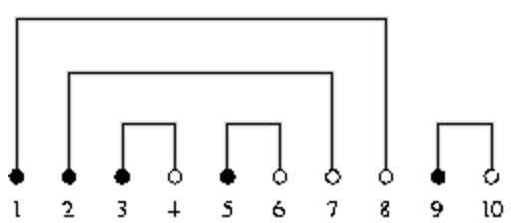
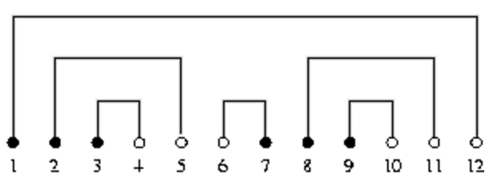
문제 정리
검은점 n/2개, 흰점 n/2개가 주어졌을 때 아래 그림처럼 매칭이 존재한다
매칭이 여러 방식으로 존재할 수 있는데, 가능한 여러 매칭 중 매칭에 사용된 선분의 길이 합을 최소화하는 문제다

Slide 3

Dynamic Programming
D[k][i][j] = i번째 점부터 j번째 점만 있다고 가정하고 매칭을 했고 매칭의 최대 높이가 k일 때, 매칭 선분 길이 합의 최소값
만약 매칭이 불가능한 경우 D[k][i][j] = $∞$
D[1][i][i+1] = 3
만약 i번째 점과 i+1번째 점의 색이 서로 다른 경우
D[k][i][j] = min(D[k-1][i][j], D[k][i][t] + D[k][t+1][j], D[k-1][i+1][j-1] + 2k + j-i) → i번째 점과 j번째 점의 색이 다른 경우

Slide 4
복잡도 분석
DP 상태 개수 : n/2 ✕ n ✕ n
시간복잡도 O(n⁴)
시간초과네…?

Slide 5
핵심 아이디어
매칭에 사용되는 선분의 길이가 최소가 되면, 최대 높이 또한 최소가 된다!
즉, DP 상태로 높이를 가지고 있을 필요가 없고 최소값이 될 때의 높이를 따로 가지고 있으면 된다!
D[i][j] = i번째 점부터 j번째 점만 있다고 가정하고 매칭을 했을 때, 매칭 선분 길이 합의 최소값
H[i][j] = i번째 점부터 j번째 점만 있다고 가정하고 매칭을 했고, 매칭 선분 길이 합이 최소일 때, 최대 높이의 최소값

Slide 6
Dynamic Programming
D[i][j] = i번째 점부터 j번째 점만 있다고 가정하고 매칭을 했을 때, 매칭 선분 길이 합의 최소값
H[i][j] = i번째 점부터 j번째 점만 있다고 가정하고 매칭을 했고, 매칭 선분 길이 합이 최소일 때, 최대 높이의 최소값
D[i][i+1] = 3
만약 i번째 점과 i+1번째 점의 색이 서로 다른 경우
D[i][j] = min(D[i][t] + D[t+1][j], D[i+1][j-1] + 2*(H[i+1][j-1]+1) + j-i)
H[i][j] = 의미에 맞게 계산

